Slide 1

Презентація на тему “Інтернет мережа”
Підготувала
Учениця 11 класу
Коноплянської ЗОШ І-ІІІ ст.
Штемпель Анастасія

Slide 2

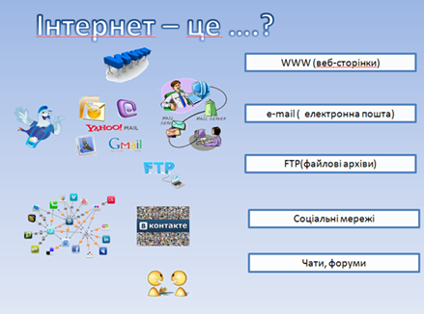
Інтернет мережа

Slide 3
Інтернет
Недоліки:
Фінансові шахраї, хакери, різного роду дезінформатори, тенета спокус (комп’терні ігри).
Переваги:
Задовольняють інформаційні, освітні, культурні потреби, відкривають безмежний простір для спілкування та самовираження

Slide 4
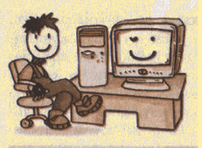
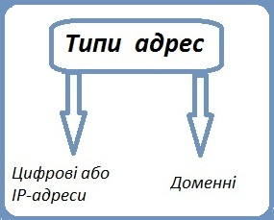
Система адресування в Інтернет
Кожний комп’ютер,
підключений до Інтернет,
повинен мати свою адресу.

Slide 5



IP - адреса
IP-адреса за змістом подібна до поштового індексу, що містить інформацію про місто(перші дві цифри) і поштове відділення в ньому (останні три цифри).IP- адреса є послідовністю з чотирьох чисел, розділених крапками.
Ліва частина IP-адреси визначає конкретну мережу в Інтернет і називається ідентифікатором мережі . Права частина адреси визначає конкретний комп’ютер у цій мережі .

Slide 6
Доменні
Доменна адреса, так само як і IP-адреси , що уточнює місце призначення зліва на право, доменна адреса робить це у зворотному порядку справа наліво: спочатку йде ім ‘я мережі, в якій він знаходиться .

Slide 7
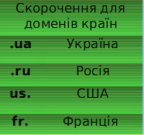
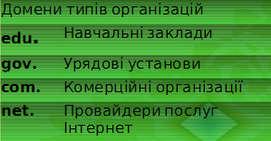
Щоб користувачам Інтернет було простіше зв’язуватися з одним з одним, весь простір адрес розбито на ділянки-домени. Можливий також поділ за певними ознаками всередині доменів. Доменна адреса компю’тера включає в себе, як мінімум, два рівні доменів .
Крайній праворуч - домен першого рівня, наступний зліва – його піддомен – домен другого рівня. Домен першого рівня визначає країну або тип організації, до якої належить комп’ютер.

Slide 8
Основні служби Інтернет
Послуги Інтернет
Електронна пошта
UseNet
Telnet Gopher WAIS
«Живе» спілкування

Slide 9
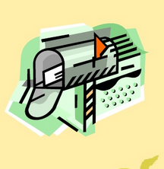
Електронна пошта
Електронна пошта, або, як її ще називають e-mail- одна з перших служб, розроблених для Інтернет, і одна з найвикористовуваніших. Її схожість на звичайну пошту полягає в тому, що обидві передають повідомлення.
Основною перевагою електронної пошти є її швидкість: електронний лист потрапляє в “поштову скриньку” адресата одразу ж після відправлення і зберігається там до прочитання.
Поштова адреса в Інтернет складається з двох частин, розділених знаком @
Ім’я користувача @ Ім’я комп’тера

Slide 10
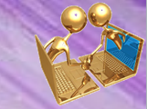
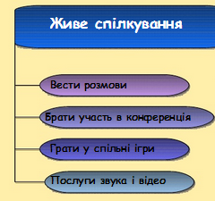
Живе спілкування в Інтернет
Найпростішою і найпопулярнішою службою інтерактивних бесід є служба IRC(трансляція бесід в Інтернеті). Розмови відбуваються в так званих “каналах”, які можуть бути як відкритими, так і закритими . Кожна кімната має свою тему. Для участі в розмові, що ведеться в кімнаті IRC , необхідно підключитися до комп’тера, на якому виконується серверна програма IRC.

Slide 11
Програми – клієнтів IRC
Сервери IRC з’єднані один з одним і утворюють кілька окремих мереж. Розмову можна вести між людьми , які підключилися до тієї самої мережі . Для участі в бесідах слід установити на комп’ютері одну з програм клієнтів IRC
За останні кілька років рівень спілкування в Інтернеті зріс. Створено програми , що дають змогу розмовляти “ по Інтернет ” так, ніби розмова ведеться по звичайному телефону. Маючи звукову карту, вихід в Інтернет і таку програму, можна подзвонити певній людині в будь-яке місце земної кулі коли заманеться.

Slide 12
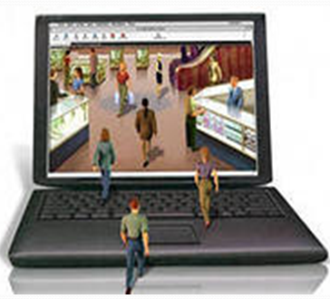
Правила безпечної роботи в Інтернет для підлітків
Будьте відповідальні в мережі
Дотримуйтесь мережевому етикету. Звертайтеся з іншими користувачами в мережі так, як би ви хотіли, щоб поводилися з вами. Не дозволяйте себе залякувати і не турбуйте інших користувачів за допомогою фейкових акаунтів.

Slide 13
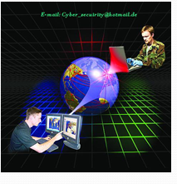
Правила безпечної роботи в Інтернет для підлітків
Будьте обережні при зустрічі з людьми, з якими ви познайомилися онлайн.
Пам'ятайте, що людина, з якою ви жодного разу не бачилися все ще залишається незнайомцем. Повідомляйте батькам і дорослим про подібні зустрічі.

Slide 14
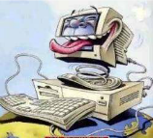
Пам’ятай !
Не розголошуй про особисті дані.
Не терпи агресію у свою адресу та не принижуй інших користувачів.
Будь обережний з новими знайомими.

Slide 15
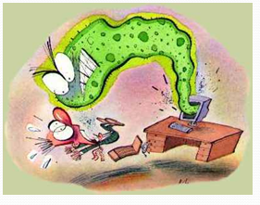
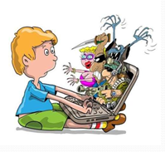
Неприємності в мережі:
Віруси та хробаки є небезпечними програмами, які можуть поширюватися через електронну пошту або веб-сторінки. Віруси можуть пошкодити файли або програмне забезпечення, що міститься на комп’тері. Хробаки розповзюджуються швидше за віруси безпосередньо з одного комп’ютера на інший.
Троянські коні або троянці - це небезпечні програми, які створені так, щоб виглядати безневинними, наприклад, як гра. Після активації вони можуть пошкодити файли без відома користувача.
Хакери та зломщики – це терміни, які використовують для людей, які зламують та проникають у системи даних.
Найкращим способом захисту комп’ютера є використання брандмауера та регулярне оновлення операційної системи.

Slide 16
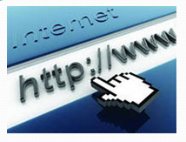
Посилання на використовувані ресурси:
Забезпечення безпеки дітей при роботі в Інтернет
Комп'ютерний портал OSZONE.net
http://www.wiki.vladimir.i-edu.ru. Безпечний інтернет для дітей
http://ultra-warez.net/load/interesnoe/pravila_bezopasnogo_ispolzovanija_interneta_dlja_detej_i_podrostkov/93-1-0-4394. Правила безпечного використання Інтернету для дітей і підлітків

Slide 17
Комп'ютер може стати другом або заклятим ворогом, може допомогти в біді, а може додати купу проблем, може допомогти знайти однодумців, а може привести до самотності.

Slide 18
Дякую за увагу!

